Slide 1

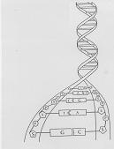
DNA על דוכן העדים

Slide 2
1985- פרופ' אלק ג'פריס אוניברסיטת לסטר :
טביעת אצבעות של ה-DNA – DNA FINGERPRINT

Slide 3
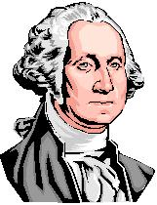
זיהוי בעזרת DNA
(תפסתי אותך....)
דם
זרע
רוק – בדל סיגריה, מזון נגוס
שערות
דגימות ביולוגיות נוספות
ת"ז 42

Slide 4
דברי כבוד השופט הנדל בבית המשפט המחוזי ב"ש בעניין כהן:
"ראיית ה-DNA הינה ראייה מסוג אחר. נראה לי כי לא יהא זה מוגזם לומר כי הפוטנציאל של ראיית DNA הינו עצום ביותר. יתכן מאד כי ראייה זו עשויה לשנות את פני הראיות בדורות הבאים.ראייה זו עשויה מחר, ואולי אף היום, להוות כלי מזהה בהיקף אשר אתמול נראה כדימיון. דווקא בשל כך יש להתייחס לראיה זו בזהירות."
(ת"פ (ב"ש) 73/95- מדינת ישראל נ' מאיר בן מכלוף כהן)

Slide 5
שימושים אפשריים בראיות DNA
פלילי – זיהוי חשודים על סמך ממצאים מהזירה
משפחה – קביעת קירבה משפחתית
ציבורי – זהוי גופות וחלקי גופות
מסחרי – הגנה על קניין רוחני בקווי טיפוח חקלאי

Slide 6
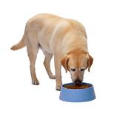

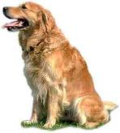
תעלומת כלב בן כלב
X
דוג
דוגה
דוגי

Slide 7

תעלומת כלב בן כלב
X
X

Slide 8
מיהו אבי הגורים?
א. אם דוג הוא האב אזי לכל גור יש מחצית ה-DNA של דוג ומחצית ה- DNA של דוגה
ב. אם דוגי הוא האב אזי לכל גור יש רבע ה-DNA של דוג ושלושה רבעים ה- DNA של דוגה
ג. בשגר של כלבים יכולים להיות כמה אבות באותו השגר
פתרון התעלומה – מתוך 11 הגורים 10 גורים היו צאצאים של דוג וגור אחד היה צאצא של דוגי

Slide 9

בדיקת DNA – קופסא שחורה
הפקת DNA
PCR
הרצת ג'ל
זיהוי אללים
ניתוח סטטיסטי
תוצאות:
א. אין זהות
ב. יש זהות בהסתברות של 1:10,000,000
ממצאים מהזירה

Slide 10
בדיקת DNA – קופסא שקופה
הפקת DNA
PCR
הרצת ג'ל
זיהוי אללים
ניתוח סטטיסטי
תוצאות:
א. אין זהות
ב. יש זהות בהסתברות של 1:10,000,000
ממצאים מהזירה

Slide 11

מולקולת DNA
A - Adenine
T - Tymine
C - Cytosine
G - Guanine
רצף DNA
ACCTGGTGTACTGTTAGGCCAAACTACGGTGGACCCTG

Slide 12
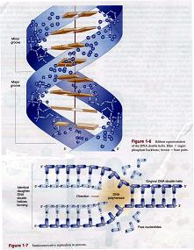
מבנה מולקולת ה-DNA

Slide 13
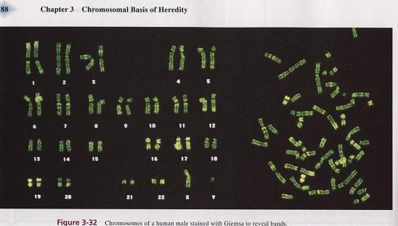
הגנום האנושי-46 כרומוסומים

Slide 14
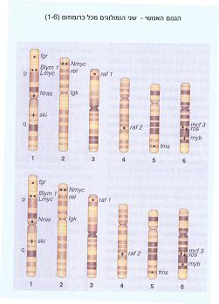
הגנום האנושי- כרומוסומים הומולוגים 6-1

Slide 15

הגנום האנושי כאנציקלופדיה
I
II
AGGTTCGCCATTTCGGAATTTTACCAGGGTTTAACCCACCCACCATTG
AGGTTCGCCATTTCGGAATTTTACCAGGGTTTAACCCACCCACCATTG
3 מיליארד אותיות

Slide 16
הנחות יסוד
רצף ה- DNA בן 3 מיליארד האותיות ייחודי לכל פרט באוכלוסייה האנושית
אין שני בני אדם (מלבד תאומים זהים) בעלי זהות מוחלטת ברצף ה – DNA
אם כל רצף ה- DNA משתי דגימות ביולוגיות זהה אזי מקור שתי הדגימות באותו הפרט
לפיכך בכדי לקבוע בודאות מלאה זהות בין שתי דגימות ביולוגיות יש להשוות בין הרצפים השלמים של שתי הדגימות

Slide 17
פרוייקט הגנום האנושי
פרוייקט "הגנום האנושי" קבע את רצף ה- DNA המלא של פרט יחיד
הפרוייקט נמשך כ- 10 שנים
לקחו בו חלק מאות מעבדות ברחבי העולם
עלותו מוערכת בלמעלה מ- 10 מיליארד דולר
מסקנה – השוואה בין דגימות DNA על בסיס קביעת הרצף המלא אינה מעשית

Slide 18
הפתרון המוצע:
  השוואת חלק קטן מרצף ה-DNA של שתי הדגימות
  הרצף המושווה צריך לייצג באופן אמין את הזהות או השוני בין הדגימות המושוות
  כאשר יש שוני בין הרצפים המושווים (החלקיים) יש שוני ודאי בין הרצפים המלאים
  כאשר ישנה זהות בין הרצפים המושווים (החלקיים) ניתן לקבוע זהות בין הרצפים המלאים במונחים הסתברותיים בלבד
  העוצמה הסטטיסטית של ההסתברות נגזרת מסוג וממספר הרצפים החלקיים בעזרתם נעשית ההשוואה

Slide 19
סוגי רצפים של DNA
רצפים שמורים- רצפים זהים במרבית בני האדם
רצפים עם שונות נמוכה – מספר מוגבל של מופעים
רצפים עם שונות גבוהה – מספר רב של מופעים

Slide 20
בדיקות DNA
רצפים מהסוג השלישי – רצפים עם שונות גבוהה
בדיקה של מספר רצפים בלתי תלויים (ממקומות שונים בגנום – כרומוסומים שונים)

Slide 21
ראיות DNA במקרה אונס
ממצאים מהזירה – DNA מתאי זרע שנאספו מהלידן (וגינה)
השוואה עם DNA שהופק מדגימת דם שנלקחה מהחשוד
אפשרויות: א. אין זהות – החשוד אינו האנס
ב. יש זהות – האם החשוד הוא האנס?
מהו הסיכוי שלפרט אקראי יהיה רצף DNA זהה לרצף ה- DNA שהופק מתאי הזרע
התשובה לשאלה ניתנת במונחים הסתברותיים
העוצמה הסטטיסטית של ההסתברות נגזרת מסוג וממספר הרצפים החלקיים בעזרתם נעשית ההשוואה

Slide 22
השוואה בין DNA משני מקורות
בדיקת מספר רצפים עם שונות גבוהה משני המקורות
אנלוגית האנציקלופדיה: השוואה בין גרסה א' של האנציקלופדיה כרך ג' עמוד 17 שורה 6, לבין כרך ג' עמוד 17 שורה 6 בגרסה ב' של האנציקלופדיה.
השוואת בין שורות נוספות בשתי הגרסאות בהתאמה.
השורות המושוות אינן שורות אקראיות, אלא שורות מועדות לשונות בין גרסאות שונות.
רצפי ה-DNA עליהם נעשית ההשוואה – רצפים בהם יש שונות גבוהה בין הפרטים באוכלוסייה.

Slide 23
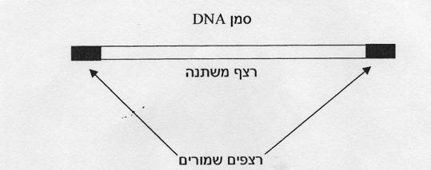
סמנים גנטיים מסוג STR– הרצפים עליהם נעשית ההשוואה
סמן גנטי בנוי ממקטע של רצף משתנה הכלוא בין שני מקטעים של רצפים שמורים
STR- Simple Tandem Repeats

Slide 24
מבנה הרצף המשתנה
nnnAGTA AGTA AGTA nnn
nnnAGTA AGTA AGTA AGTA AGTA nnn
ההבדל בין שני המופעים הוא מספר החזרות של הרצף הנשנה.
במופע א' יש 3 חזרות של הרצף הנשנה. (סה"כ 12 בסיסים)
במופע ב' יש 5 חזרות של הרצף הנשנה. (סה"כ 20 בסיסים)
ההבדל בין המופעים השונים נובע ממספר שונה של חזרות של הרצף הנשנה ובא לידי ביטוי בשונות בגודל (מספר האותיות) של הרצף הנבדק

Slide 25
שונות בין מופעים באנלוגית האנציקלופדיה
ההבדל בין רצף האותיות של שורה 6 עמ' 73 כרך ג' בגרסה א' של האנציקלופדיה לבין הרצף של אותה שורה בהתאמה בגרסה ב' של האנציקלופדיה בא לידי ביטוי במספר שונה של אותיות בשורה
אם מספר האותיות בשורה שונה אזי רצף האותיות בשורה שונה

Slide 26
המאפיינים של סמן גנטי
רצפים מוגדרים מסוג STR המוכרים ע"י הקהילה המדעית והמשפטית
כל סמן מאופיין ע"י שם המגדיר את מקומו בגנום ( TPOX, CSF)
כל סמן מאופיין ע"י המופעים (האללים) השונים באוכלוסייה (6,7,8,9,10,11)
המספר המאפיין את האלל מציין את מספר החזרות של הרצף הנשנה
גודלו של האלל (מספר הבסיסים) הוא הסכום של הרצפים השמורים והרצף המשתנה.
גודלם של הרצפים השמורים זהה בכל האללים באותו הסמן

Slide 27
מאפייני הסמן CSF
מקומו בגנום- כרומוסום 5 q33.3-34
הרצף הנשנה- AGAT
האללים השונים- 15-7
גודל הרצפים השמורים- 267
אלל 7: רצף שמור agat agat agat agat agat agat agat רצף שמור
גודלו של של אלל 7 של הסמן CSF 295=28+267
אלל 8: רצף שמור agat agat agat agat agat agat agat agat רצף שמור
גודלו של של אלל 8 של הסמן CSF 299=32+267
לכל פרט יש שני אללים בכל סמן. שני האללים יכולים להיום זהים (7,7) או שונים (7,8)

Slide 28
קביעת זהות האללים
זהות האללים בכל סמן נקבעת על סמך גודלם בלבד, בהשוואה לסולם אללים ידוע של אותו הסמן
רצף הבסיסים לא נבדק כלל, ומאליו אינו משמש לקביעת זהות האלל
אנלוגית האנציקלופדיה: אם מספר האותיות בשתי השורות, ביניהן נעשית ההשוואה שווה, אזי קובעים כי גם רצף האותיות בשתי השורות זהה

Slide 29
הפרופיל הגנטי של פלוני ואלמוני
CSF TPOX 1THO
פלוני 10,11 8,9 12,12
אלמוני 9,10 8,9 9,11

Slide 30
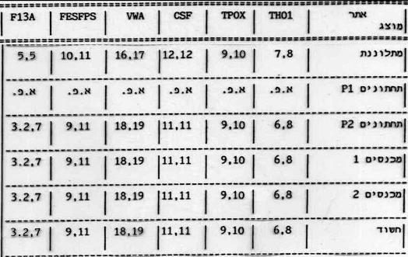
טבלה מסכמת של זהות האללים

Slide 31
קביעת פרופילים גנטיים
איסוף ממצאים
הפקת DNA
שכפול PCR
הרצה על ג'ל
זיהוי אללים
הכנת טבלה מסכמת
ניתוח תוצאות

Slide 32
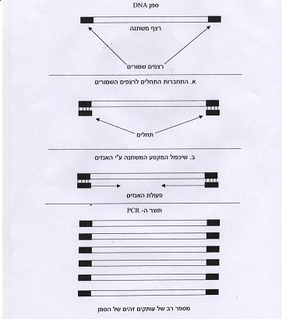
שיכפול באמצעות PCR

Slide 33
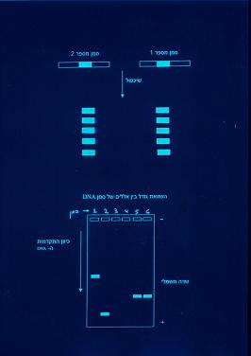
קביעת זהות האללים

Slide 34
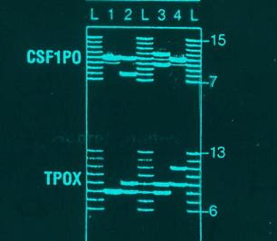
קביעת זהות האללים על הג'ל

Slide 35
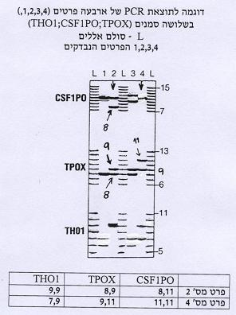

Slide 36
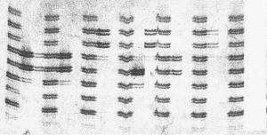
בדיקת DNA במעבדה

Slide 37
ניתוח התוצאות
א. אין זהות בין הפרופיל הגנטי מהממצאים שבזירה לבין הפרופיל הגנטי של החשוד.
מסקנה: מקור הממצאים שבזירה אינו בחשוד
ב. יש זהות בין הפרופיל הגנטי מהממצאים שבזירה לבין הפרופיל הגנטי של החשוד.
מסקנות אפשריות:
1. מקור הממצאים שבזירה הוא בחשוד
2. הזהות בפרופיל הגנטי אקראית. אינה מצביעה על זהות בכל רצף ה-DNA. מקור הממצאים שבזירה אינו בחשוד
לשתי האפשרויות נקבעים ערכים הסתברותיים בשיטות סטטיסטיות.
בית המשפט קובע את משקלן הראיתי של בדיקות ה-DNA

Slide 38
ארבעת התנאים המצטברים הנדרשים לזיהוי על סמך ראיות DNA
קביעת הפרופיל הגנטי מהממצאים שבזירה
קביעת הפרופיל הגנטי של החשוד
קביעת בזהות בין (1) ל-(2)
שלילת האפשרות שלשני אנשים שונים יהיה פרופיל גנטי שונה בסמנים שנבדקו. השלילה נעשית בעזרת כלים ונתונים סטטיסטיים.
תקפותם של תנאים 3-1 נקבעת במעבדה על סמך הממצאים הספציפיים של המקרה הנדון.
תקפותו של תנאי 4 נקבעת על ידי הסטטיסטיקאי על סמך הטבלה המסכמת ונתונים סטטיסטיים חיצוניים למקרה הנדון

Slide 39
חישוב ההסתברות הסטטיסטית
ההסתברות לנחש באופן אקראי משחק אחד בטוטו = 1/3(1 או 2 או X)
ההסתברות לנחש באופן אקראי 2 משחקים בטוטו 1/9= 1/3X1/3
ההסתברות לנחש באופן אקראי 15 משחקים בטוטו
1/3x1/3x1/3…..(n=15) = 1/14,000,000
הדרך לחשב את ההסתברות שלאדם יהיה באופן אקראי פרופיל גנטי זהה לזה שהופק מהממצאים שבזירה, דומה באופן עקרוני לחישוב ההסתברות לזכייה אקראית בטוטו, אולם :
בטוטו לשלושת האפשרויות יש סיכוי שווה 1/3
בסמנים גנטיים הסיכוי שלאדם יהיה אלל מסוים באופן אקראי הוא בהתאם לשכיחותו באוכלוסייה.
יש הבדל בשכיחות האללים בין אוכלוסיות שונות
1,2,X

Slide 40
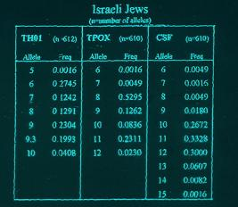
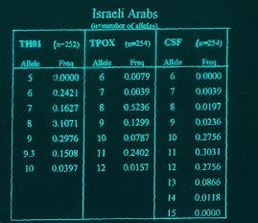
שכיחויות אללים באוכלוסיות שונות

Slide 41
ניתוח סטטיסטי-נתונים כלליים
חולצה אדומה- 10%
נעליים שחורות- 20%
גרביים ירוקות- 5%
הסיכוי שפרט אקראי יהיה לבוש בהתאם:
0.1x0.2x0.05=0.001
בממוצע מכל אלף אנשים אדם אחד יתאים באופן אקראי לתיאור

Slide 42
ניתוח סטטיסטי-נתונים ייחודיים
חולצה אדומה- 80%
נעליים שחורות- 40%
גרביים ירוקות- 5%
הסיכוי שפרט אקראי יהיה לבוש בהתאם:
0.8x0.4x0.05=0.016
בממוצע מכל אלף אנשים 16 בני אדם יתאימו באופן אקראי לתיאור
הסיכוי להתאמה אקראית בנתונים הייחודיים גדול פי 16 מהסיכוי להתאמה אקראית בנתונים הכלליים

Slide 43
ניתוח סטטיסטי-נתונים כלליים ב'
מכונית מסוג מרצדס- 0.1%
מכונית בצבע שחור- 5%
סיפרה שלישית 6- 10% על פי הגדרה
הסיכוי שמכונית אקראית תתאים לתיאור
0.001x0.05x0.1=0.000005
הסיכוי הוא 5 ממיליון (אחד ממאתיים אלף)

Slide 44
ניתוח סטטיסטי-נתונים ייחודיים ב'
מכונית מסוג מרצדס- 20%
מכונית בצבע שחור- 30%
סיפרה שלישית 6- 10% על פי הגדרה
הסיכוי שמכונית אקראית תתאים לתיאור
0.2x0.3x0.1=0.006
הסיכוי הוא 6 מאלף או 6000 ממיליון
הסיכוי להתאמה אקראית בנתונים הייחודיים גדול פי 1200 מהסיכוי להתאמה אקראית בנתונים הכלליים

Slide 45
הגורמים העיקריים לקבלת תוצאות שגויות
שימוש במספר מועט של סמנים גנטיים
עירוב DNA ממקורות שונים עובר לביצוע הבדיקות (איסוף, משלוח, אחסון)
"זיהום" דגימות במהלך עבודת המעבדה
ג'ל מאיכות ירודה- זיהוי שגוי של האללים
ניתוח סטטיסטי שגוי:
א. שימוש בטבלאות שכיחות אללים לא מתאימות
ב. חישוב בשיטות חישוב סטטיסטיות לא מתאימות

Slide 46
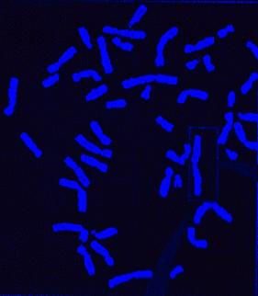
הכרומוסומים של האדם
23 זוגות כרומוסומים

